Slide 1
La Nation en révolution (1789-1792)
Les origines de la révolution française

Slide 2
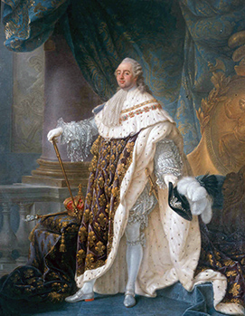
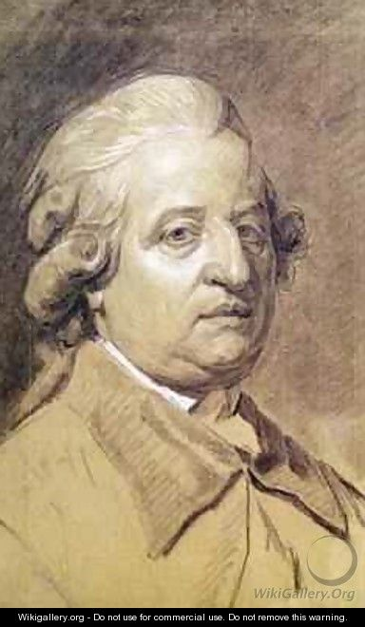
Du roi intouchable au condamné à mort.
Louis XVI en costume de sacre (1774)
Louis XVI prisonnier au Temple (1792)

Slide 3
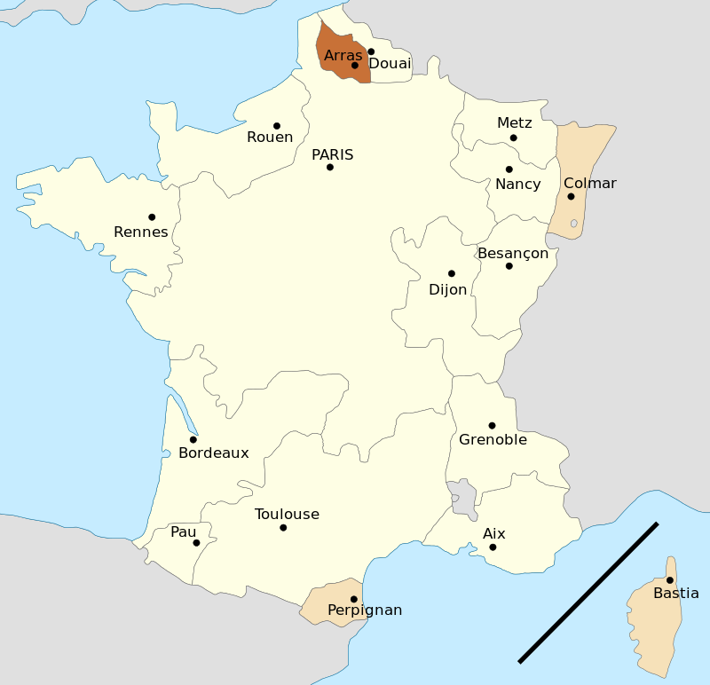
La Révolution, les causes lointaines
La remise en cause de l’absolutisme par le siècle des Lumières :
Le Parlement, un contre pouvoir.
Les philosophes français sapent les fondements de l’absolutisme royal
Montesquieu sur la séparation des pouvoirs avec l’Esprit des Lois (1748)
Voltaire avec l’idée de Tolérance et la lutte contre tout fanatisme, le droit à l’ironie (Zadig -1747-, Candide -1759-)
Rousseau sur l’égalité et la notion de Contrat entre le peuple et son représentant (le Contrat social (1762)
- Le rôle subversif d’un touche à tout génial : Beaumarchais : Le mariage de Figaro (1778)
À la fin du règne de Louis XIV et sous Louis XV, il existait parmi les membres des différents parlements de France, un mouvement puissant, appelé fronde parlementaire ou jansénisme parlementaire, qui exigeait la fusion de tous les parlements en un Parlement national unique, comme il en existait en Angleterre et qui revendiquait un pouvoir législatif qui se serait exercé au nom de la Nation française.

Slide 4
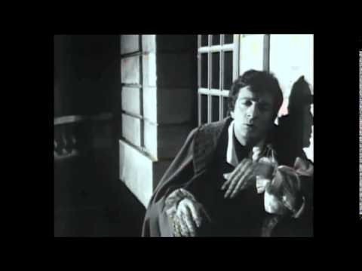
Le Mariage de Figaro, monologue de l’Acte V Figaro ou la prise de conscience d’un peuple

Slide 5
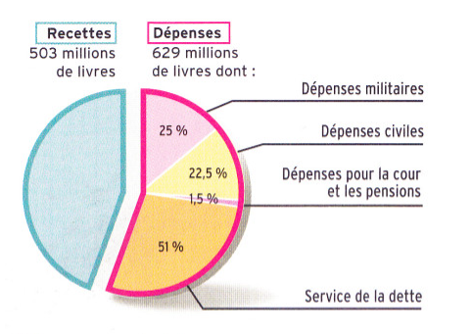
Les causes immédiates de la Révolution française
Une dette abyssale, qui correspond à la moitié du « budget » de la France, dette dénoncée par une bourgeoisie de plus en plus désireuse de participer à la vie politique.
Le coût de l’aide aux Américains
Un système d’impôt totalement inefficace et inique
Trois ans de disette agricole due à des hivers très rigoureux. Une disette qui avait disparu depuis près d’un siècle.

Slide 6

Le Tiers Etat
Il représente 97 % de la population française dont 80% de paysans. Des cahiers de doléances sont remplis dans les campagnes et les paysans élisent leurs députés.
Le Clergé ne représente que 2% de la population.
La Noblesse n’en représente que 1% (dont environ 5 000 membres de la Haute Noblesse).
Aux derniers États généraux de 1610, il y avait un nombre égal de députés pour chacun des ordres et le vote était par ordre…
Sur la demande de Necker, Louis XVI accepte le doublement des députés du Tiers, soit 578 sur 1165 ; beaucoup de bourgeois d’affaires ou d’avocats. Parmi les membres du clergé, beaucoup de petits curés fort pauvres et proches des villageois.

Slide 7
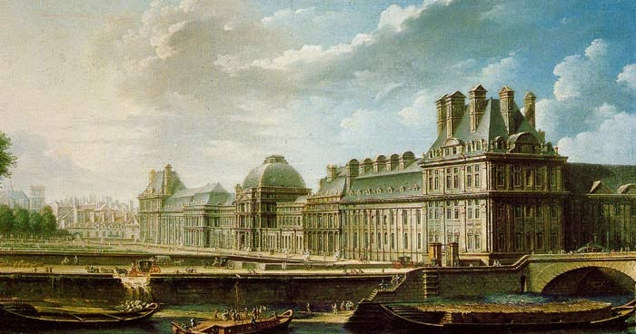
L’année 1789
Palais des Tuileries, vue au niveau du quai d’Orsay
5 mai : réunion des Etats généraux
16 juin : naissance de l’Assemblée nationale Constituante
20 juin : serment du Jeu de Paume
12-15 juillet : création de la garde nationale (48 000 hommes commandés par la Fayette)
14 juillet : prise de la Bastille.
15 juillet : l’astronome Bailly nommé maire de Paris par l'acclamation d'une assemblée hétéroclite d'électeurs des soixante districts et de quelques députés de l'Assemblée nationale.
Eté 1789 « Grande peur » dans les campagnes
Nuit du 4 août : Abolition des privilèges, des droits seigneuriaux et de la Dîme
26 août: Déclaration des droits de l’homme et du citoyen
5 et 6 octobre : le roi, escorté des femmes de Paris, doit quitter Versailles pour toujours et s’installer au palais des Tuileries, sous surveillance.
La monarchie n’avait plus quitté Versailles depuis 1685, soit plus de cent ans. Les Tuileries, palais mal chauffé et peu confortable, accueille la famille royale du 6 octobre 1789 au 10 août 1792. Les Tuileries seront par la suite la résidence des monarques, de Napoléon Ier à Napoléon III. Le palais fut incendié par la Commune en septembre 1870 et jamais reconstruit. Il ne reste plus aujourd’hui que la grille des Tuileries entre les pavillons de Flore et de Marsan.

Slide 8
Un roi prisonnier de sa capitale
D’esprit méticuleux mais lent, cultivé mais têtu, Louis XVI ne peut s’accommoder du sort qui lui est échu. Tout le gêne dans cette Révolution :
Les droits de l’Homme ainsi que le fait de devoir partager ses pouvoirs avec une assemblée élue heurtent profondément sa conception de l’absolutisme royal. « Je suis le roi, je ne peux partager ce que j’ai reçu de Dieu ».
Louis XVI refuse de signer la Constitution civile du Clergé, qui fait des prêtres des fonctionnaires de l’Etat, la Dîme étant désormais supprimée.
Il se sent prisonnier aux Tuileries. La famille royale ne sort qu’accompagnée et surveillée et ne peut jamais se rendre au-delà d’un périmètre restreint. Par ailleurs, la Cour a pratiquement disparu. Ses frères ont quitté prudemment la France et avec eux une grande partie de la haute noblesse.
Le roi espère renverser la situation et est maintenu dans une illusion trompeuse par Mirabeau qui semble jouer sur les deux tableaux.

Slide 9
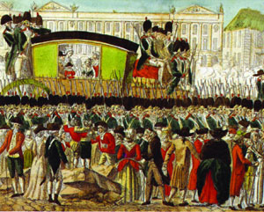
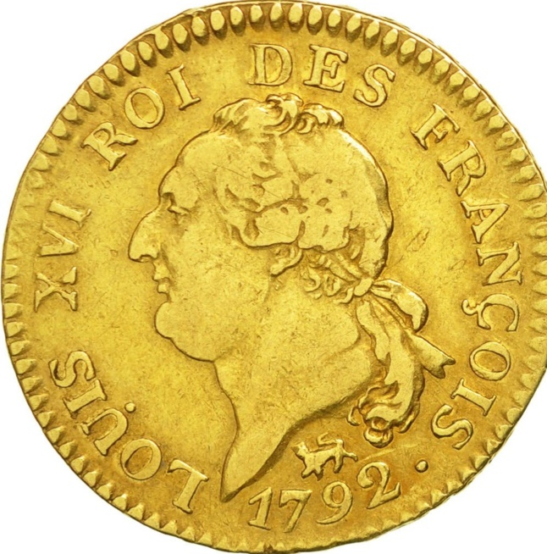
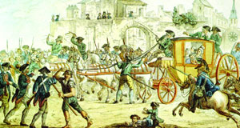
La chute de la monarchie, drame en trois actes
Acte I : La fuite du roi
Louis XVI tente le tout pour le tout et s’enfuit avec sa famille pour trouver refuge en Lorraine (20 juin 1791). Arrêté au village de Varennes, il est reconduit dans un silence hostile aux Tuileries. Le peuple de France en a désormais fini avec l’amour qu’il ressentait encore pour son roi. La nouvelle constitution, votée en septembre 1791 donne un pouvoir exécutif limité au Roi et un droit de véto. Premier fonctionnaire de l’Etat, il reçoit le titre de « Roi des Français ». Les modérés jouent encore le jeu de la monarchie, mais ses jours sont comptés.

Slide 10
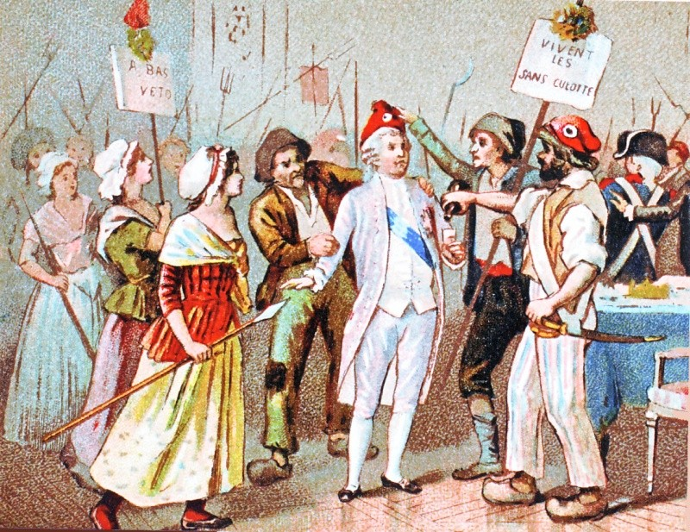
La chute de la monarchie, drame en trois actes
Acte II: Un roi en sursis, « monsieur veto »
Le 17 juillet 1791, à l’initiative de Marat, une pétition est organisée sur le Champ de Mars pour la déchéance du roi. Bailly, maire de Paris donne l’ordre à la Garde Nationale de tirer sur la foule. C’est le « massacre du Champ-de Mars ». Marat, Danton doivent fuir Paris et la France. Robespierre se cache.
Usant de son droit de veto, Louis XVI continue de s’opposer à la constitution civile du clergé. Le 20 juin, les Sans-culottes du faubourg Saint-Antoine envahissent les Tuileries afin de forcer le roi à retirer son veto. Louis refuse et se déclare prêt à mourir. Les Sans-culottes se retirent après avoir obligé Louis XVI à se coiffer du bonnet phrygien et à boire à la santé de la Nation.
S’avançant au milieu de la foule, Louis Legendre, un ancien boucher au club des Cordeliers déclare : « Monsieur ! » Rabaissant ainsi le roi au rang de simple citoyen, il continue : « Oui, Monsieur, écoutez-nous. Vous êtes un perfide. Vous nous avez toujours trompés, vous nous trompez encore. Mais prenez garde à vous ; la mesure est à son comble ; le peuple est las de se voir votre jouet.» Legendre lit ensuite la pétition au nom du peuple, Louis XVI, toujours impassible, se contente de répondre : « Je suis votre roi, je ferai ce que m’ordonnent de faire les lois et la Constitution ». Alors quelqu’un s’exclame : « Allons, Monsieur, prenez le bonnet rouge qui est sur la pointe de cette pique ».

Slide 11
La chute de la monarchie, drame en trois actes
Acte III : La France en guerre avec l’Europe
L’empereur d’Autriche, neveu de Marie-Antoinette, et le roi de Prusse craignent une contagion révolutionnaire et la remise en cause de leur absolutisme. Leurs armées se massent aux frontières.
Le 20 avril 1792, Louis XVI, soumet à l’Assemblée nationale sa déclaration de guerre contre la Prusse et l’Autriche. Le roi joue ici double jeu. En effet, il table sur une défaite des armées de la Révolution et la restauration de son absolutisme.
Le 1er août 1792 arrive à Paris une dépêche signée du duc de Brunswick, général en chef de l’armée prussienne, promettant de livrer Paris aux flammes s’il est fait « le moindre mal à Leurs Majestés »
Cette menace jette les Parisiens dans les rues. Une Commune insurrectionnelle, dont Danton prend la tête, se met en place. Les esprits s’échauffent et la foule attaque à nouveau les Tuileries le 10 août. Louis XVI se réfugie avec sa famille à l’Assemblée nationale. Le soir même sa déchéance est prononcée par l’Assemblée. La famille royale est envoyée à la prison du Temple. La monarchie capétienne est morte, même s’il faut attendre le 21 septembre pour que l’Assemblée vote son abolition.

Slide 12
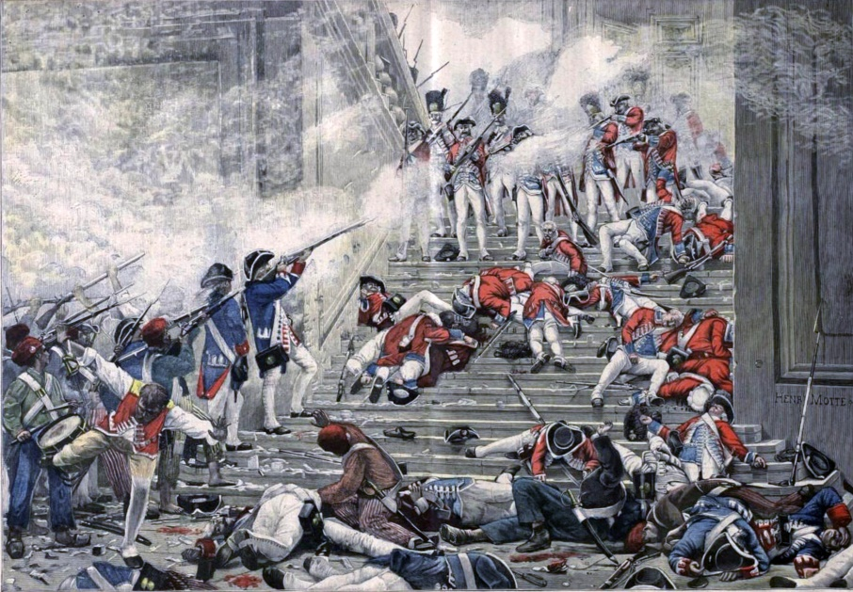
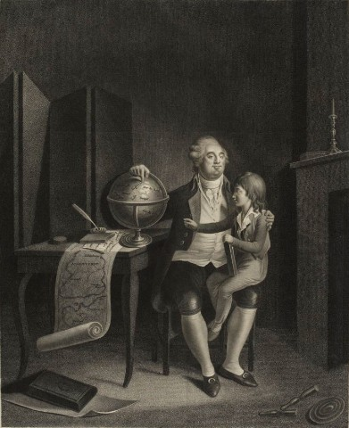
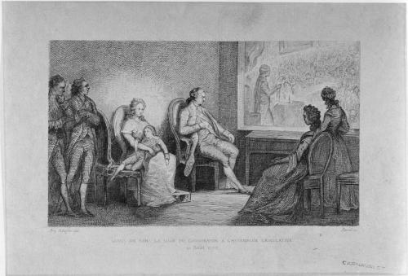
Journée du 10 août 1792

